Slide 1
Советская политическая карикатура - идеологическое оружие Победы
Афанасьева А., Ермилова Е., Магомедова А., Дронов А., Дудинов М., Дериглазов А.
ФСП, П1-1

Slide 2
Противостояние на «идейном фронте». Кукрыниксы
Кукрыниксы - творческий коллектив, возникший в начале 1920-х гг., состоявший из трех художников-графиков и живописцев – М. В. Куприянова, П. Н. Крылова, Н. А. Соколова;
Центральная тема - разоблачение целей фашистской агрессии, обещаний германского командования;
«Образ врага» - жадность, стремление поживиться за чужой счет
Карикатура была доступна для понимания самому широкому кругу читателей, что обеспечивало ее огромную популярность среди населения

Slide 3
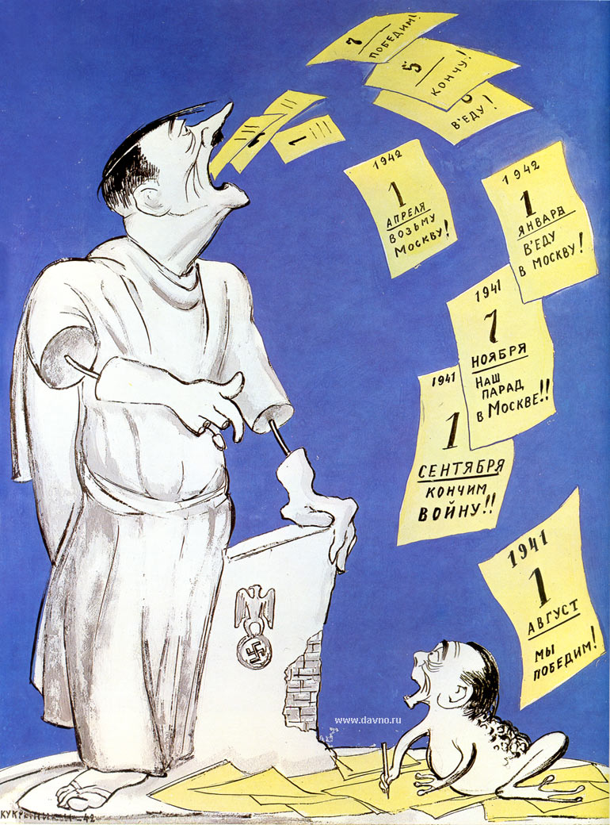
Карикатуры 1941-1942 гг. о борьбе с врагом
«Все врут календари»
Молниеносную войну он обещал в июне И целый час метал слюну, Беснуясь на трибуне. Он говорил:"Исход войны Решу я в две недели!" И дураки его страны В ответ ему галдели. …
То к ноябрю, то к рождеству,
То первого апреля Грозился фюрер взять Москву,
А месяцы летели ... "Не думать о конце войны!" — Таков приказ последний. "Немедля сдать в казну штаны!" - Гласит приказ соседний.

Slide 4
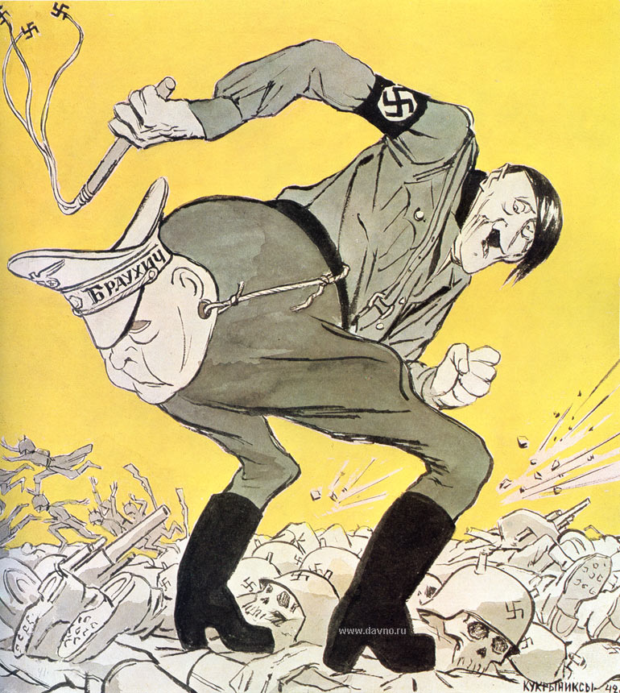
«Фашистская унтер-офицерская вдова, которая сама себя высекла» Гитлер, стремясь взвалить ответственность за поражение под Москвой на высших военачальников, отправил в отставку командующего сухопутными войсками генерал-фельдмаршала В. фон Браухича и ряд других генералов.
Как верховный главнокомандующий, принял на себя также командование сухопутными войсками германской армии.

Slide 5
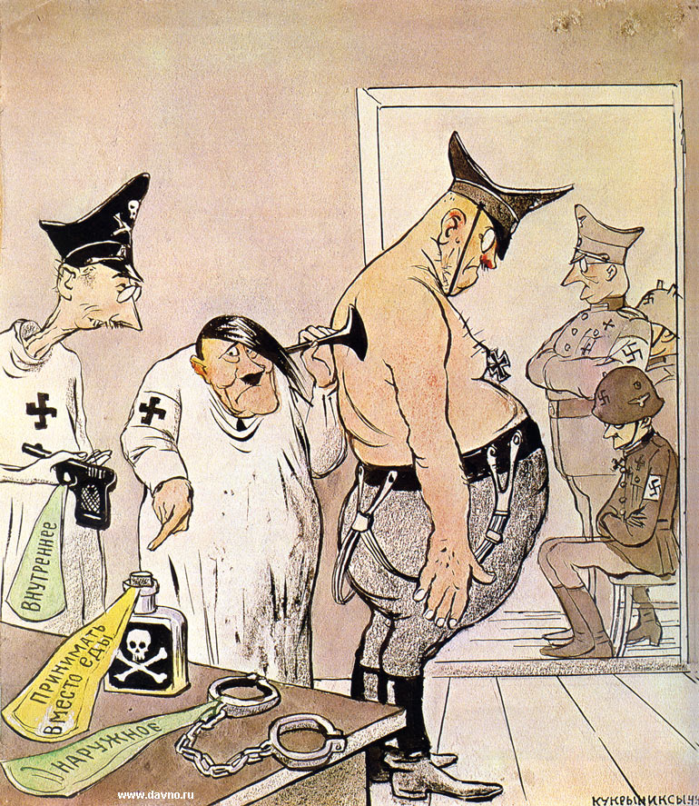
«Скорбная помощь» После поражения немецко-фашистских войск под Москвой Гитлер начал смещать генералов и фельдмаршалов с занимаемых ими постов. Имели место случаи отдачи под суд и разжалования.

Slide 6
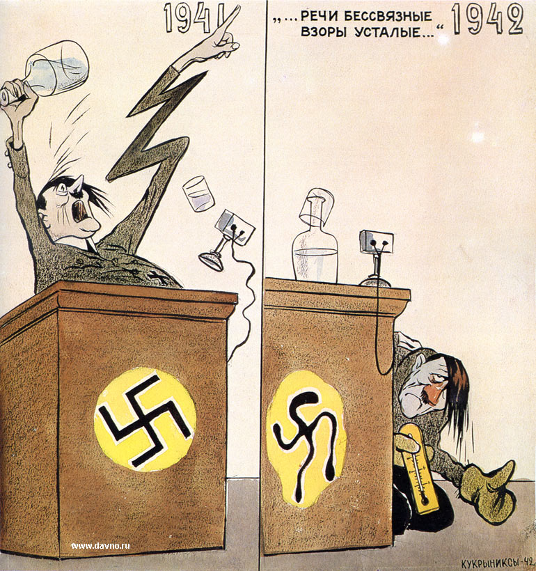
Речи бессвязные, взоры усталые…
После ошеломляющего поражения немецко-фашистской армии под Москвой, невиданных ранее потерь в живой силе и технике в высшем военно-политическом руководстве третьего рейха, царило заметное уныние.
В ряде публичных выступлений зимой 1941 - весной 1942 гг. Гитлер довольно пессимистично оценивал сложившееся положение. 30 января 1942 г., выступая в Берлинском дворце спорта, Гитлер вынужден был открыто признать, что не знает, как будет вести войну в 1942 г. и сумеет ли ее выиграть.

Slide 7
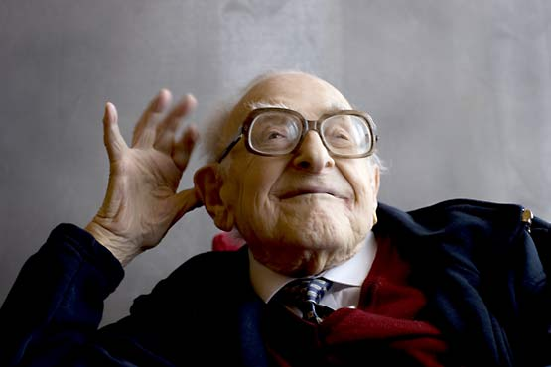
Карикатуры и плакаты Бориса Ефимова
Борис Ефимович Ефимов (15 (28) сентября 1900 г., Киев — 1 октября 2008 г.) — советский художник-график, мастер политической карикатуры, народный художник СССР;
Центральная тема – разоблачение теории и практики фашизма.

Slide 8
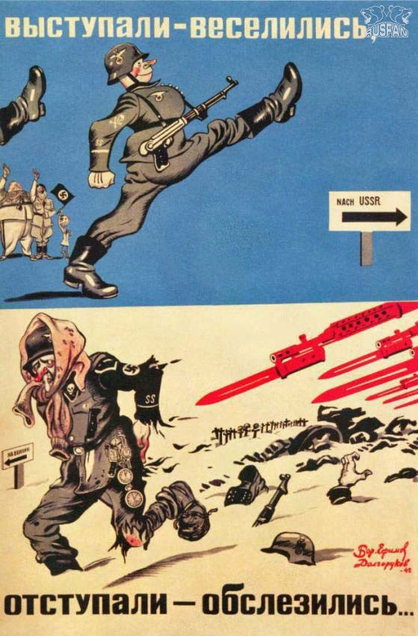
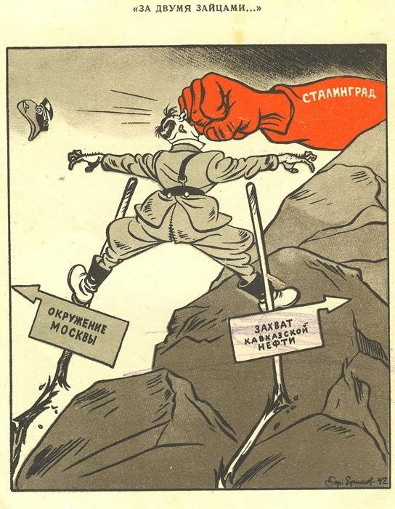

Slide 9
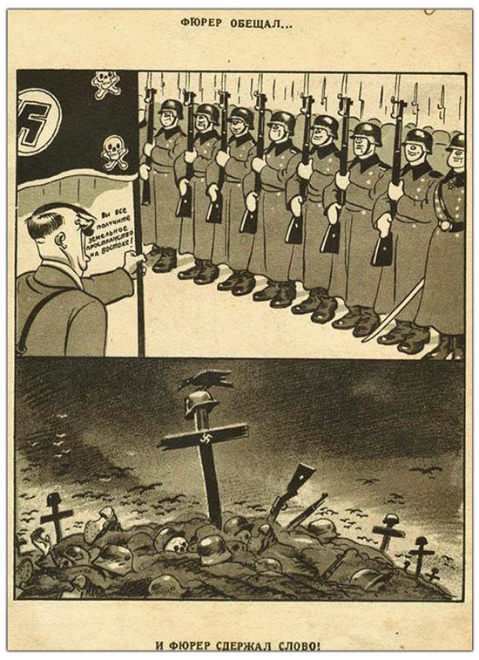
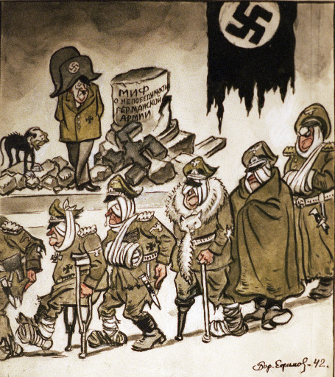
Фюрер обещал … и фюрер сдержал слово

Slide 10
Всё, начиная от композиции рисунка и кончая остроумной лаконичной «ефимовской» подписью под ним, говорит о том, что художник обладает незаурядным талантом, владеет неисчерпаемой выдумкой, и умением создавать надолго запоминающиеся образы. Один немецкий солдат, сдавшийся в плен нашим войскам, на допросе заявил, что после того, как ему однажды попалась листовка с изображенном Геббельса в образе крысы с хвостом, он при виде настоящей крысы обязательно вспоминает Геббельса и, наоборот, когда видит портрет Геббельса, всегда вспоминает крысу. Этот пример ярко показывает убийственную силу сатиры Б. Ефимова.

Slide 11
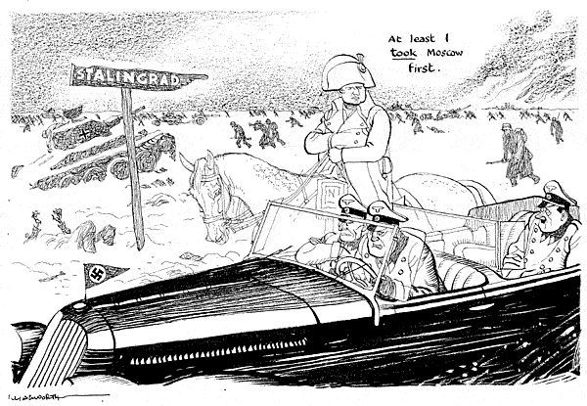
Карикатура британского журнала Time, 1942 г.

Slide 12
СПАСИБО ЗА ВНИМАНИЕ!

